Slide 2
数学五年级下北数
第五、六单元系统复习测试卷

Slide 4
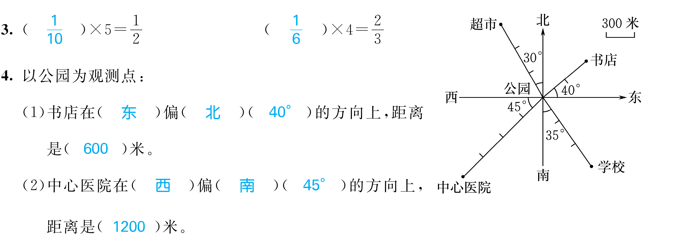

Slide 7
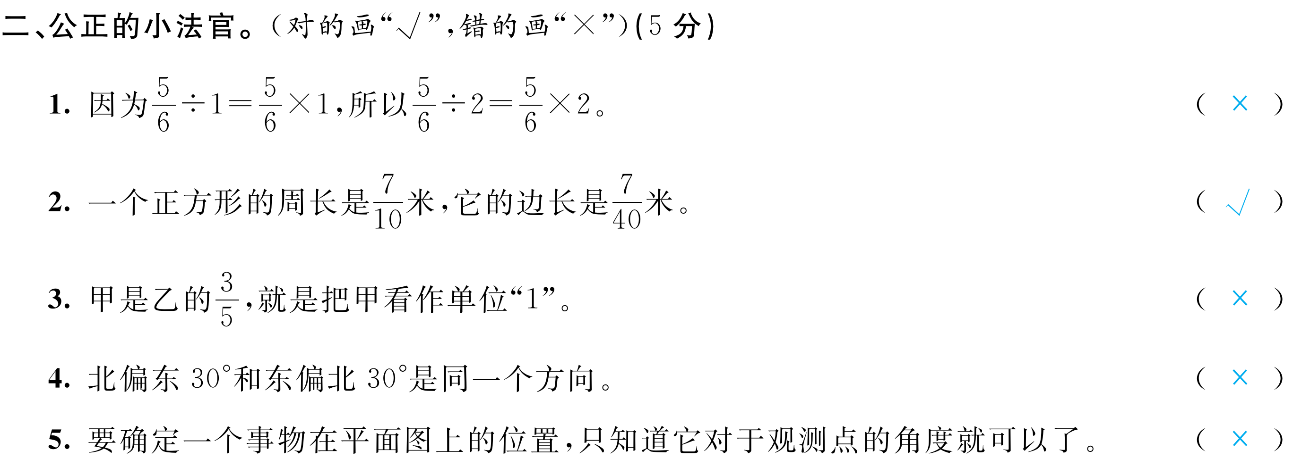

Slide 22
